Slide 1
A könyvtárak digitalizációjától a digitális/elektronikus könyvtárig
A magyar Internet történetei
KDFI2020

Slide 2
Tartalom
Töredékek a magyar Internet múltjából
A könyvtárak gépesítésének első lépései
Az első integrált könyvtári rendszerek
Az első adatbázisok
Könyvtári honlapok
Módszertani segítség az Internet felfedezéséhez
A múlt forrásai – elektronikus könyvtárak
A múlt forrásai - webarchiválás
A múlt forrásai – néhány kérdés

Slide 3
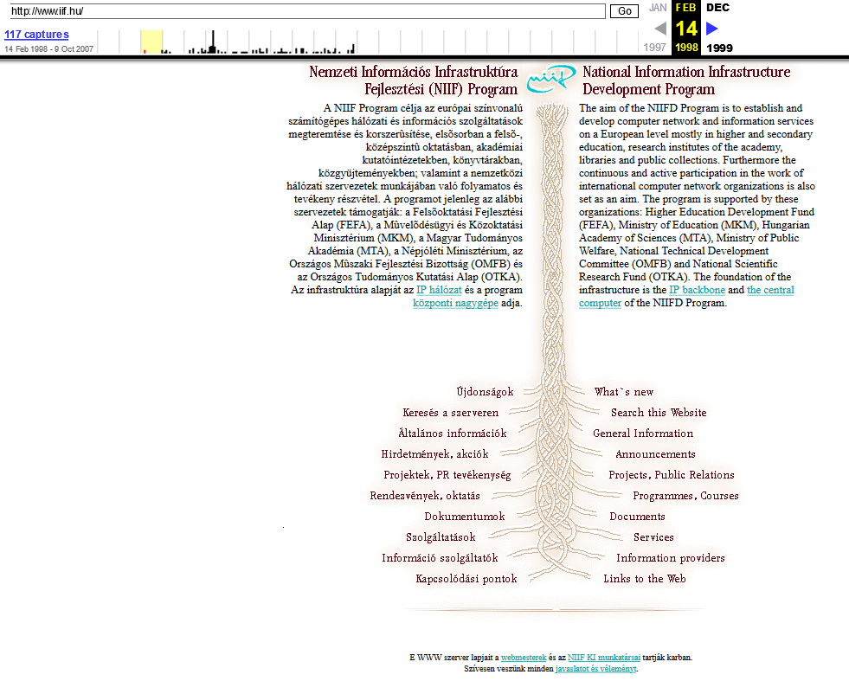
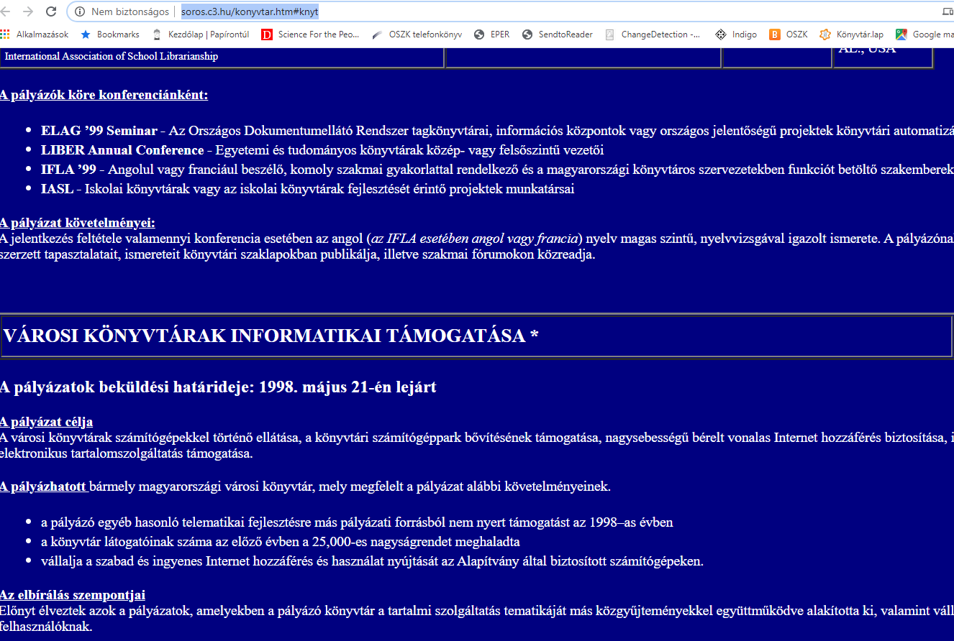
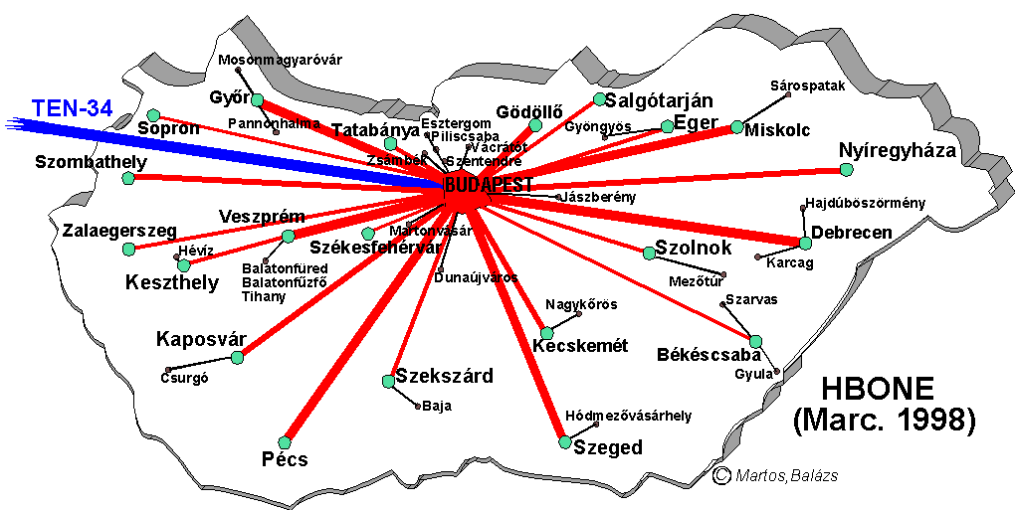
Töredékek a magyar Internet múltjából, 30 év távlatából
> Előadás kettő az egyben - nyomozás egy letűnt kor után, források!?
> A kezdetek: 1986. Információs Infrastruktúra Fejlesztési Program (IIF)
> 1989. HBONE hálózat, hálózati szolgáltatások – helka.iif.hu
- E-mail (ELLA)
- Online katalógusok (OPAC)
- Adatbázisok
Fájltranszfer (PETRA)
>Számítógépek, hálózati kapcsolatok a könyvtáraknak
IIF pályázatok
- Soros C3 pályázatok - http://soros.c3.hu/konyvtar.htm#knyt

Slide 4
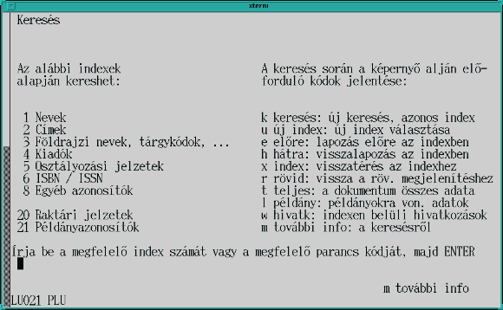
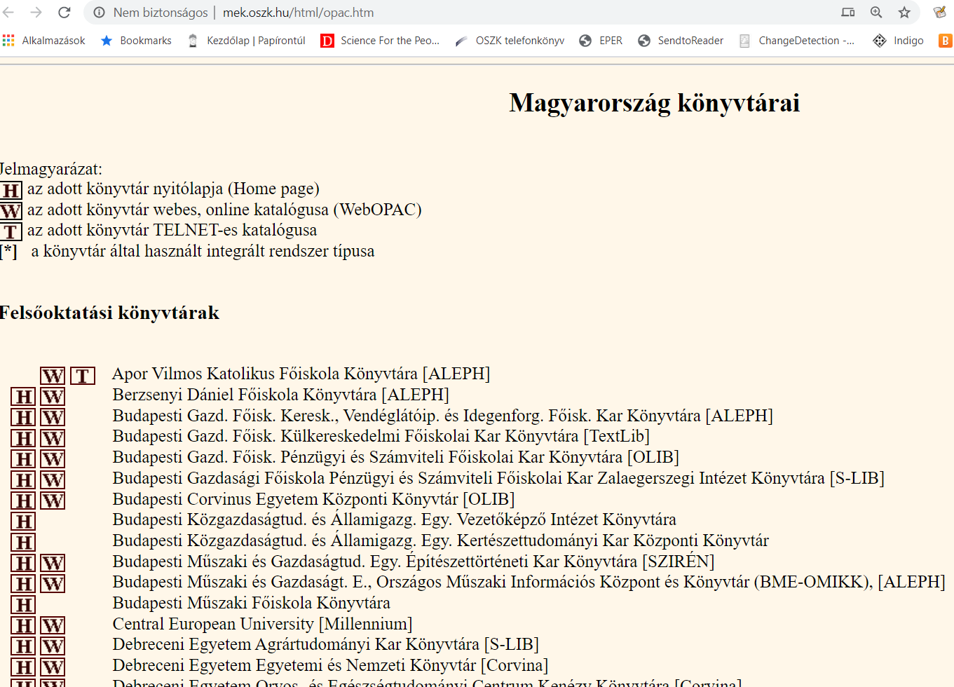
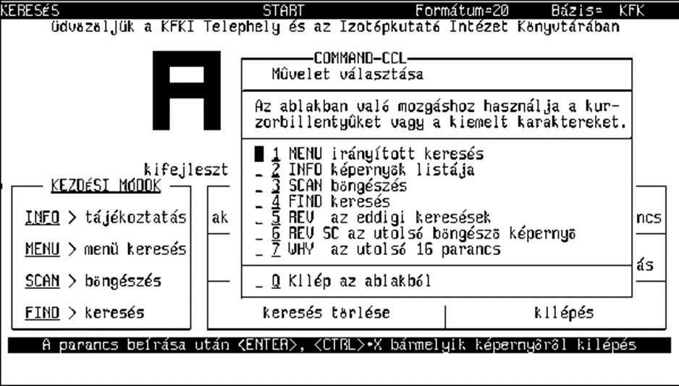
A könyvtárak gépesítésének első lépései
>A könyvtári katalógusok hajnala, TELNET OPAC-ok
>HUNOPAC – Könyvtári információ Magyarországon
http://mek.oszk.hu/html/opac.htm

Slide 5
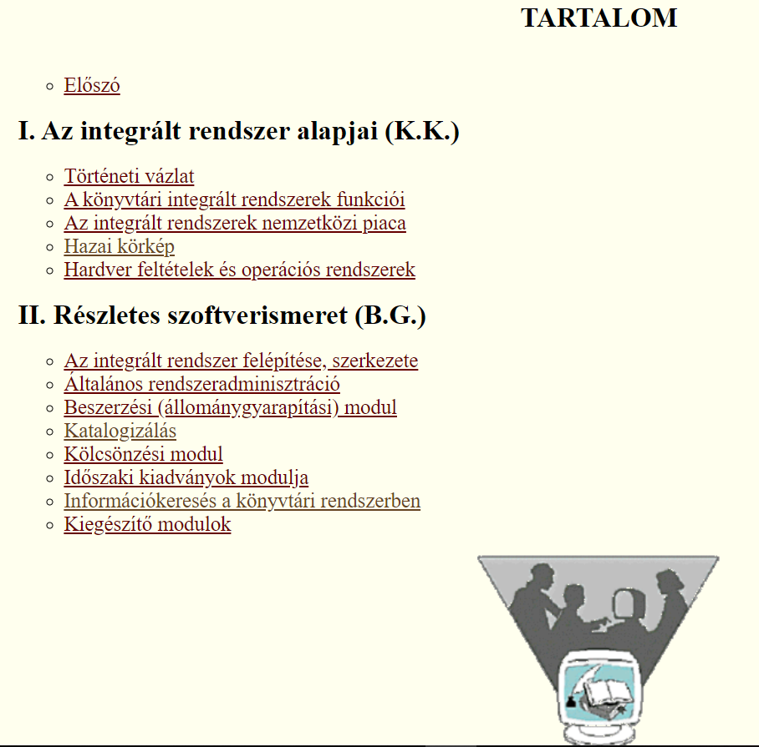
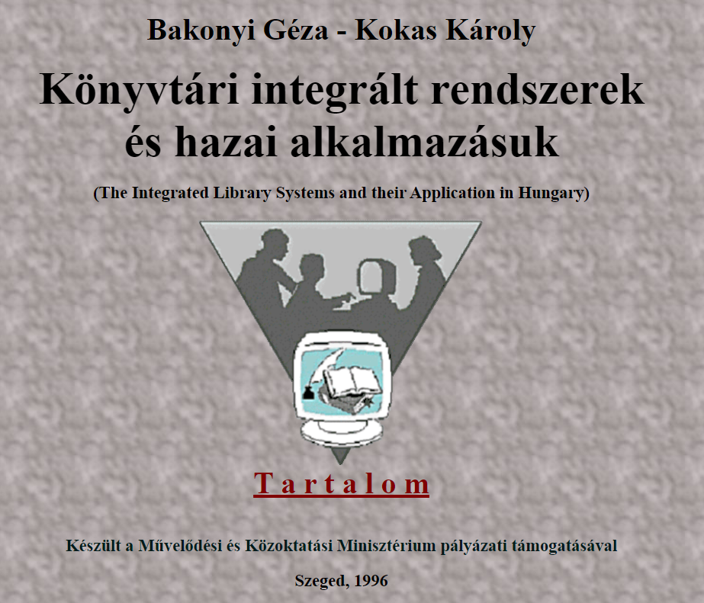
Az első integrált könyvtári rendszerek (IKR)
>ALEPH
>Tinlib
>Textar
>Voyager
>DOBIS/LIBIS
>OLIB
>https://mek.oszk.hu/03000/03088/

Slide 6
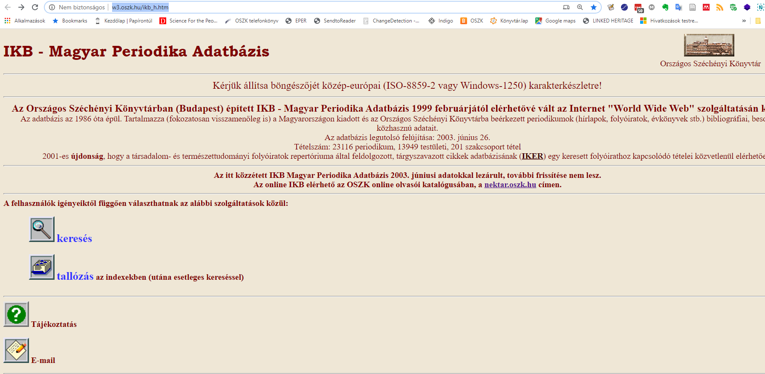
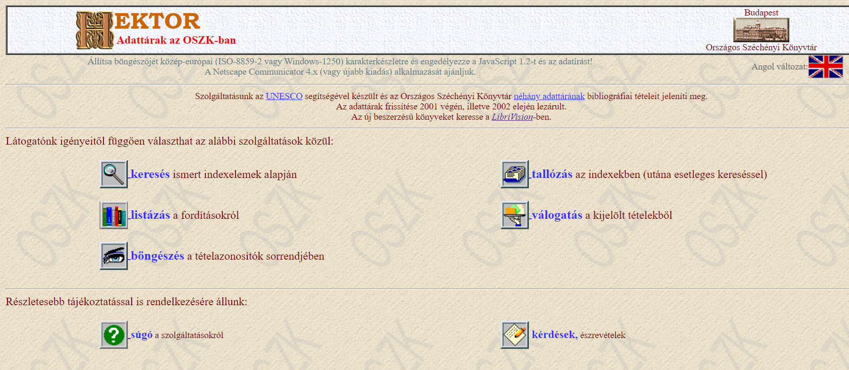
Az első adatbázisok
>Az ISIS adatbázisok fénykora - UNESCO Micro CDS/ISIS adatbázisok
>1989-től ECONINFO ; BKE Központi Könyvtár katalógusa + szakcikkek ; X.25-ös hívószáma: 2801758 IP cím: pernix.bke.hu
>OSZK IKB – Magyar Periodika Adatbázis ; 1986 – 2003. – 1999-től Webes lekérdezés
http://w3.oszk.hu/ikb_h.htm
>OSZK HEKTOR – Könyvadatbázis 2002-ben lezárva
http://w3.oszk.hu/hektor.htm

Slide 7
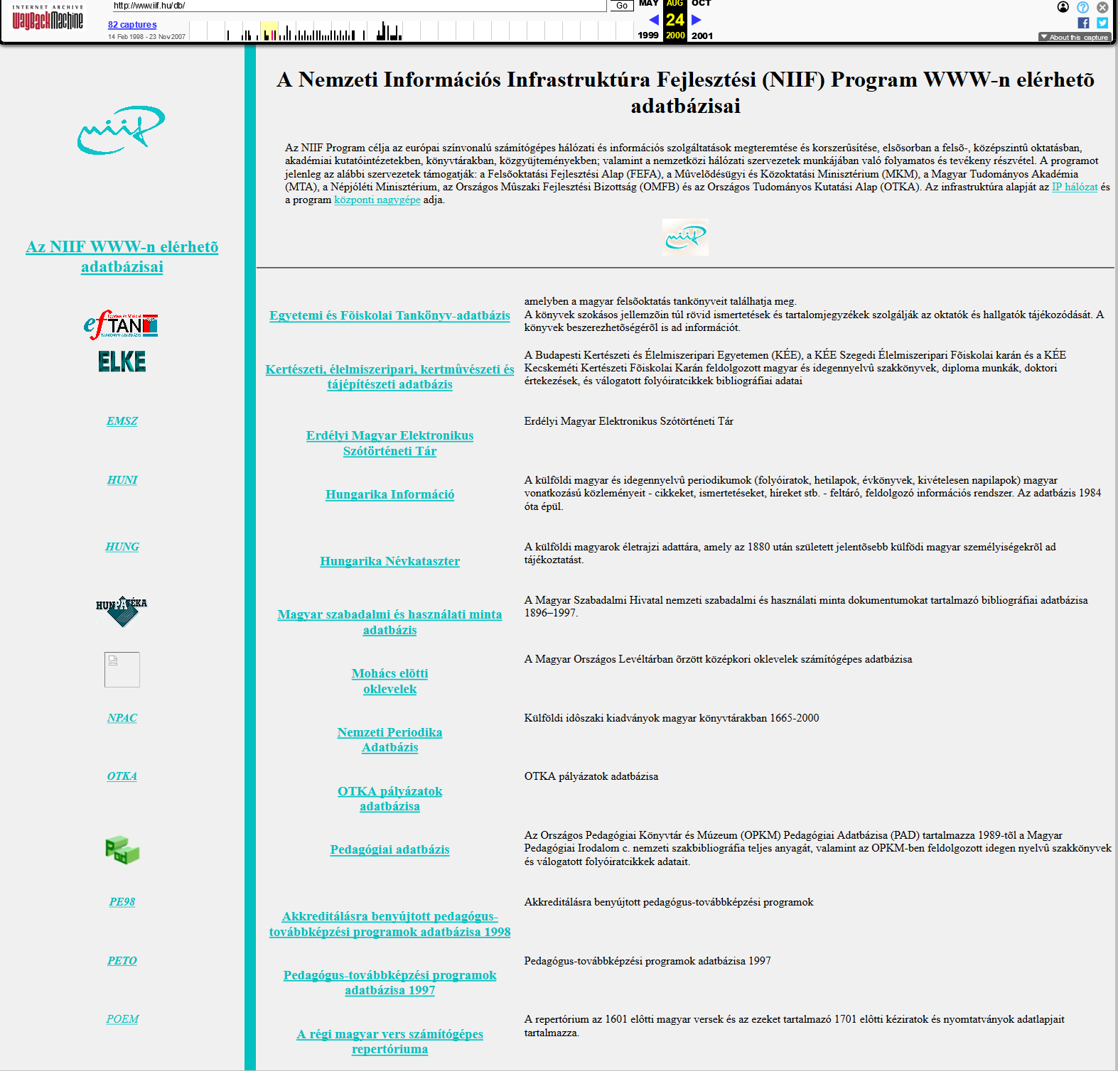
Az első adatbázisok
>BRS/Search adatbázisok az NIIF-en, pl.
Egyetemi és Fõiskolai Tankönyv-adatbázis
Kertészeti, élelmiszeripari, kertmûvészeti és tájépítészeti adatbázis
Erdélyi Magyar Elektronikus Szótörténeti Tár
Hungarika Információ
Magyar szabadalmi és használati minta adatbázis
Pedagógiai adatbázis

Slide 8
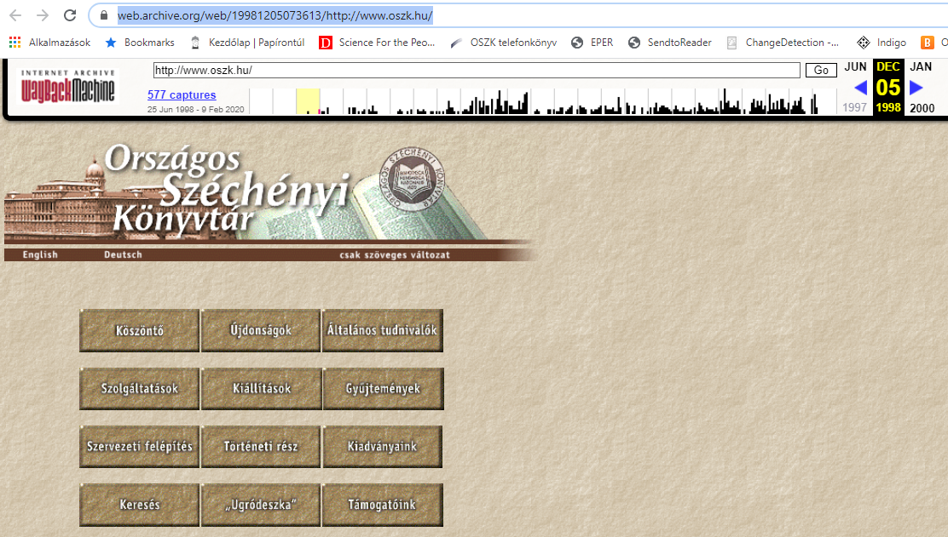
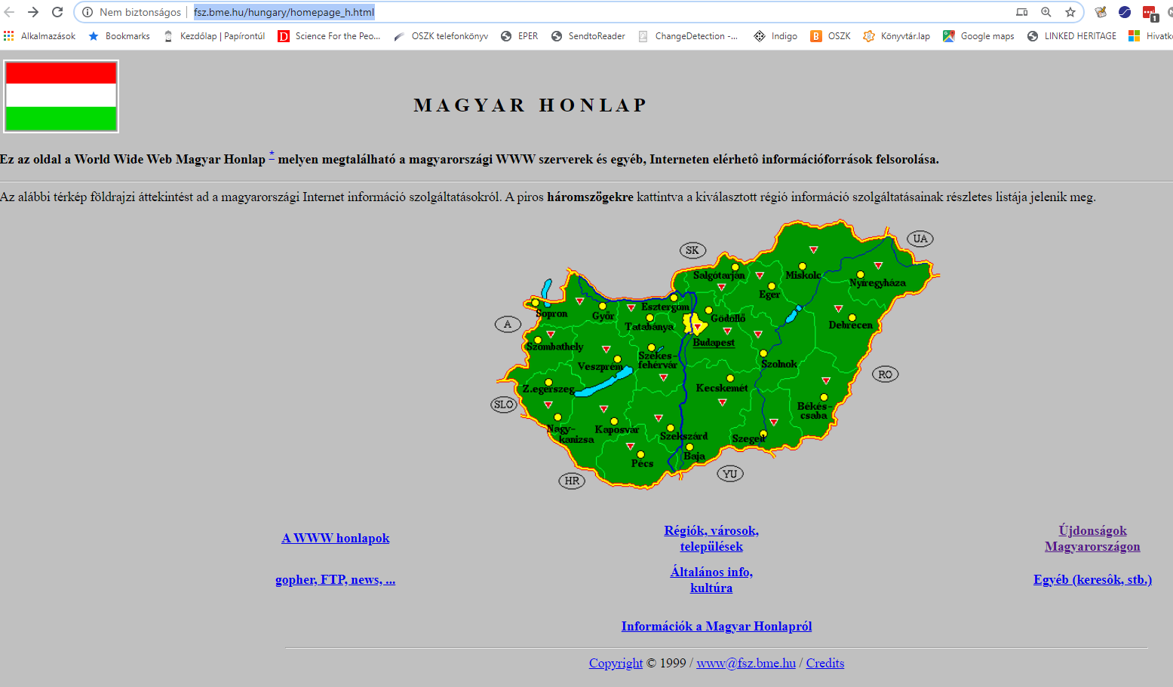
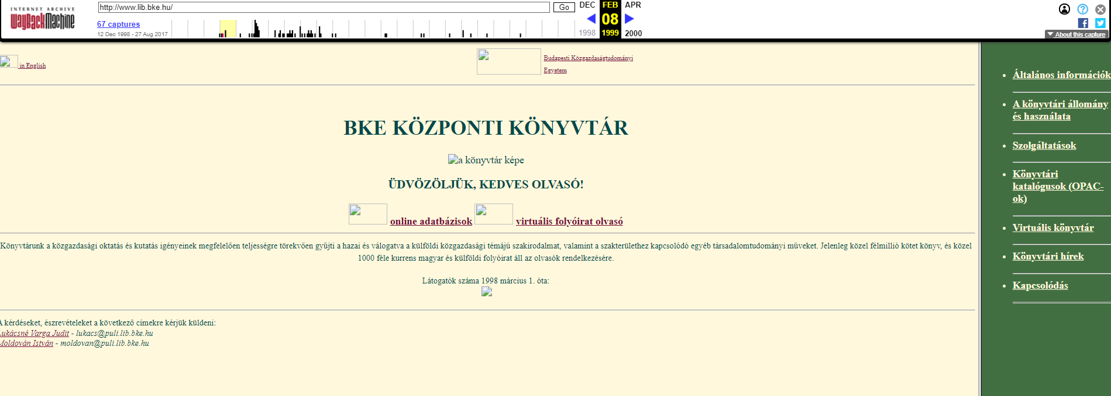
A könyvtári honlapok
>Magyar honlap 1995-től
http://www.fsz.bme.hu/hungary/homepage_h.html
>BKE Központi Könyvtár – 1999.
>OSZK – 1998.

Slide 9
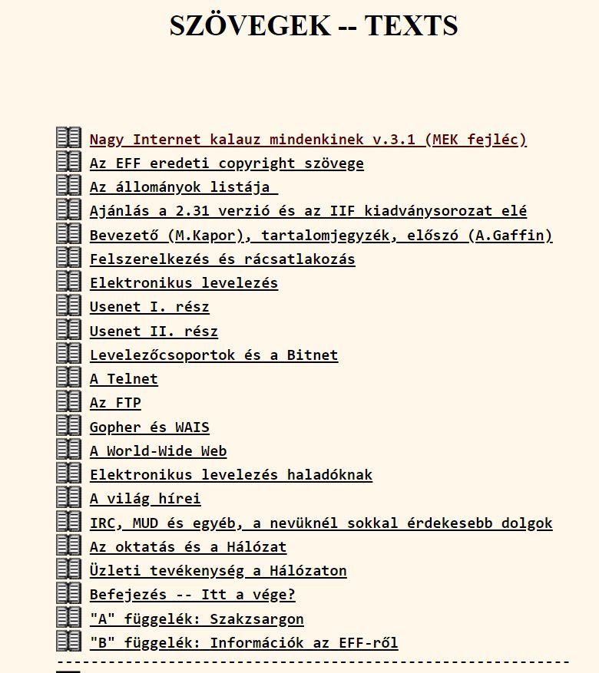
Módszertani segítség az Internet felfedezéséhez
>Adam Gaffin : Nagy Internet kalauz mindenkinek - EFF's Guide to the Internet ; Budapest : IIF, 1994
http://mek.iif.hu/porta/szint/muszaki/szamtech/wan/hasznal/kalauz/
https://mek.oszk.hu/01200/01289/

Slide 10
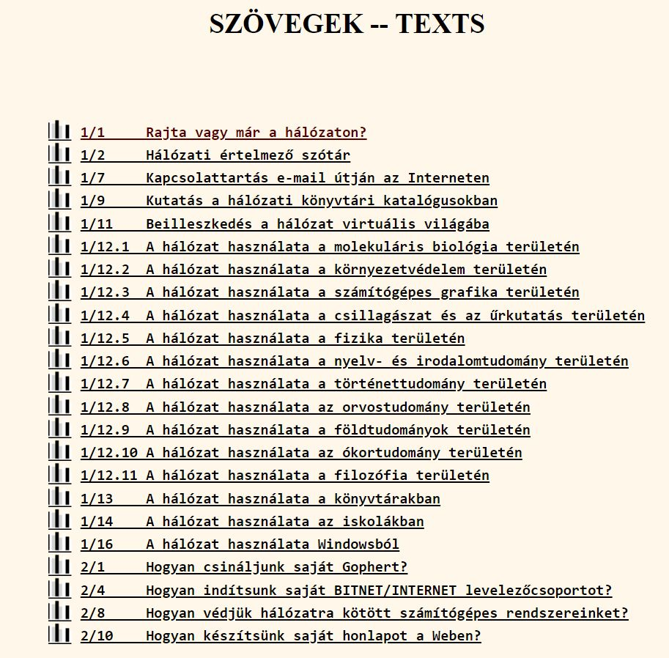
Módszertani segítség az Internet felfedezéséhez
>NIIF Információs füzetek
Budapest, NIIF, 1995-2000
Tájékoztató füzetek az Internet használatáról valamint az egyes tudományterületek forrásairól
http://mek.iif.hu/porta/szint/muszaki/szamtech/wan/fuzetek/
https://mek.oszk.hu/01200/01280/

Slide 11
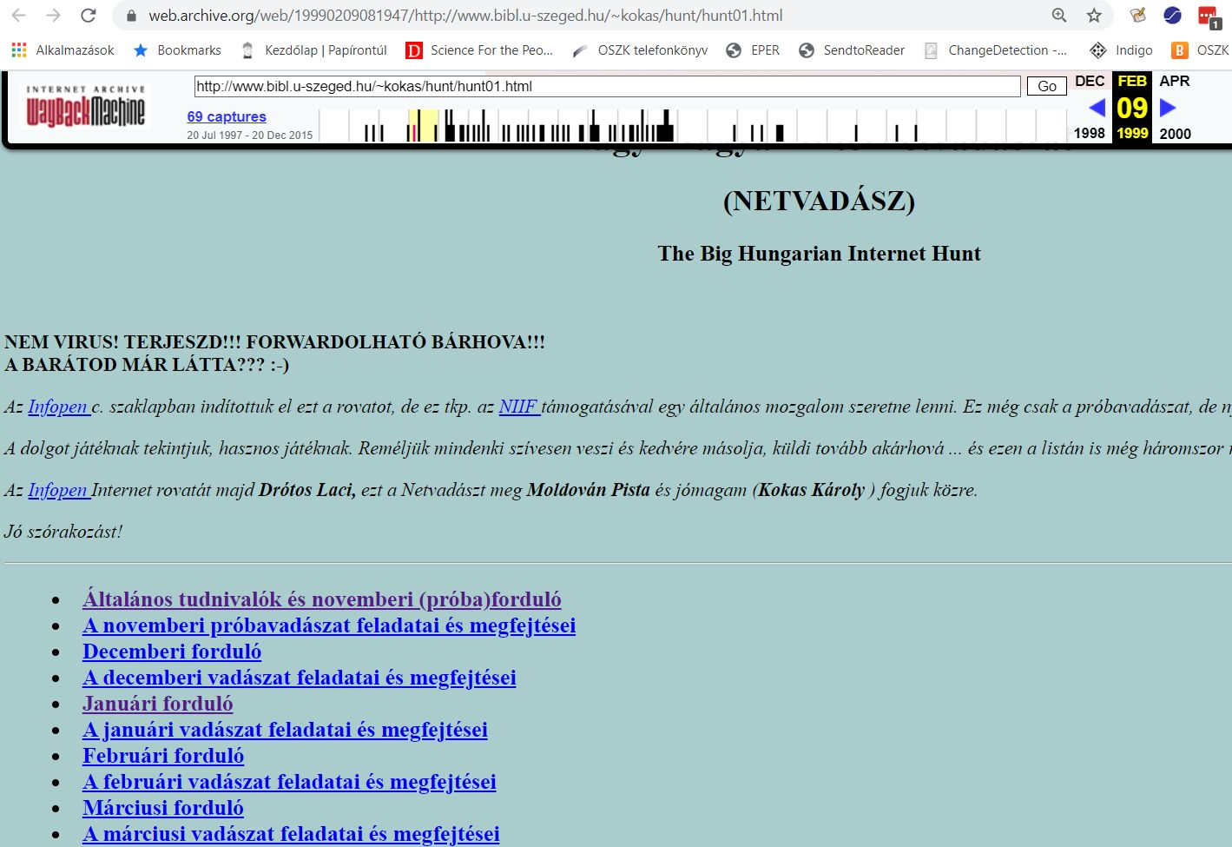
Módszertani segítség az Internet felfedezéséhez
>Netvadász, 1996.
Játékos információvadászat az Internet használatának tanulására, népszerűsítésére az Infopen szaklapban az NIIF támogatásával

Slide 12
Módszertani segítség az Internet felfedezéséhez
>Online híradó 1990-1998 (1994-től HTML)
>a Miskolci Egyetem Központi Könyvtárának tájékoztatója az online világ újdonságairól
https://epa.oszk.hu/00000/00019

Slide 13
A múlt forrásai Digitális megőrzés, elektronikus könyvtárak
>Networkshop’94 Keszthely
>Felhívás egy Magyar Elektronikus Könyvtár létrehozására
http://nws.niif.hu/archivum/
Cél: a nyilvánosan szolgáltatható, magyar nyelvű vagy vonatkozású, könyv jellegű, elektronikus dokumentumok gyűjtése, feldolgozása, megőrzése és szolgáltatása.

Slide 14
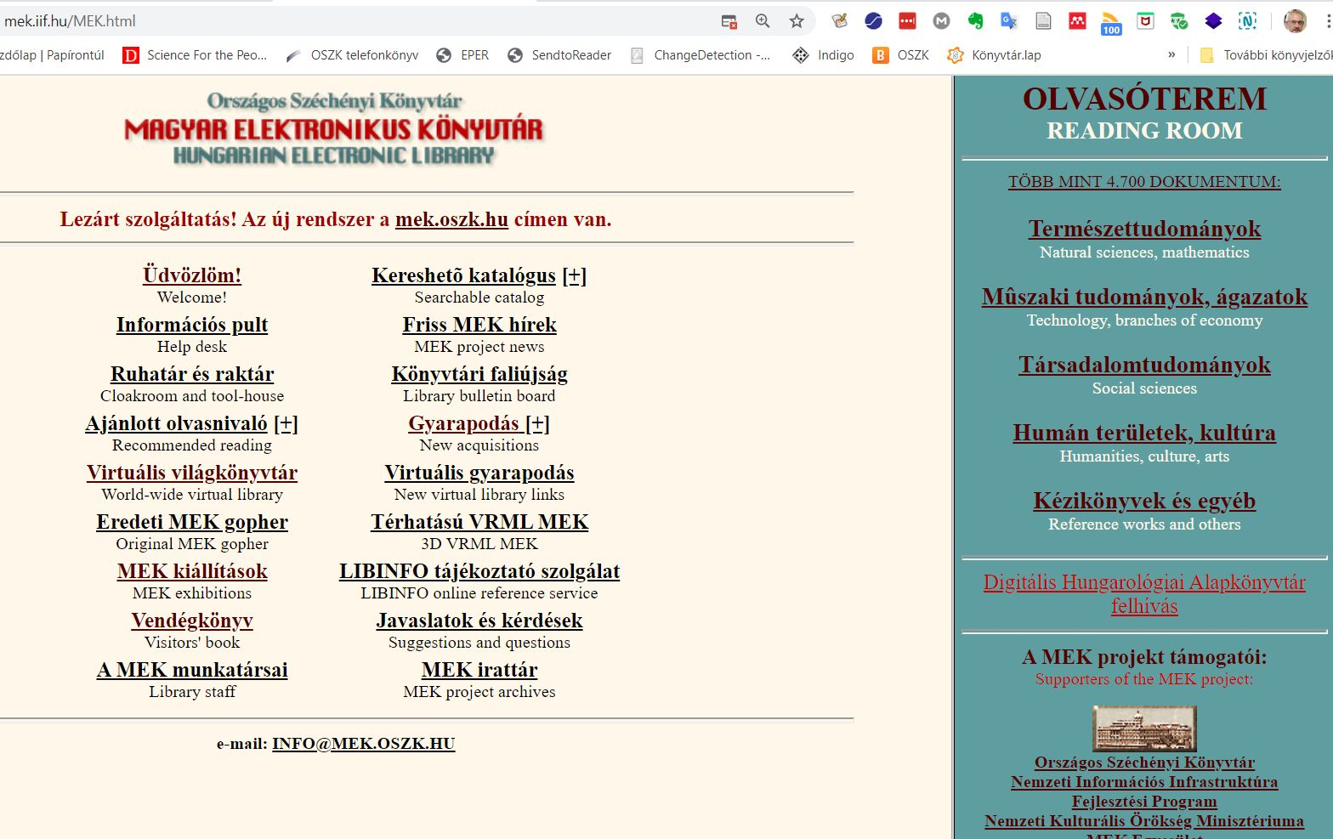
A múlt forrásai Digitális megőrzés, elektronikus könyvtárak
>gopher.mek.iif.hu 1994 – 1998.
>mek.iif.hu 1998 – 2003.
>mek.oszk.hu 2003 -
>virtuális címgyűjtemények
Magyar e-szövegek
Magyar elektronikus újságok
Magyar elektronikus könyvtárak
Magyar elektronikus könyvkiadók
Magyar levelező listák archívuma
Magyar online könyvtári katalógusok

Slide 15
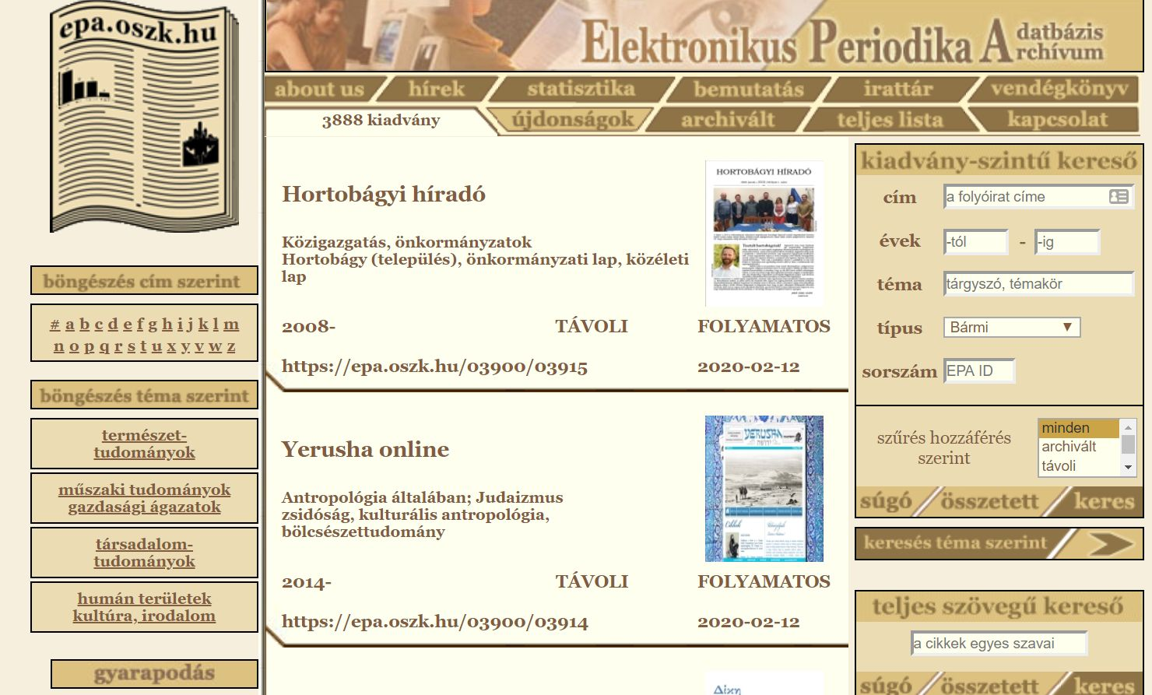
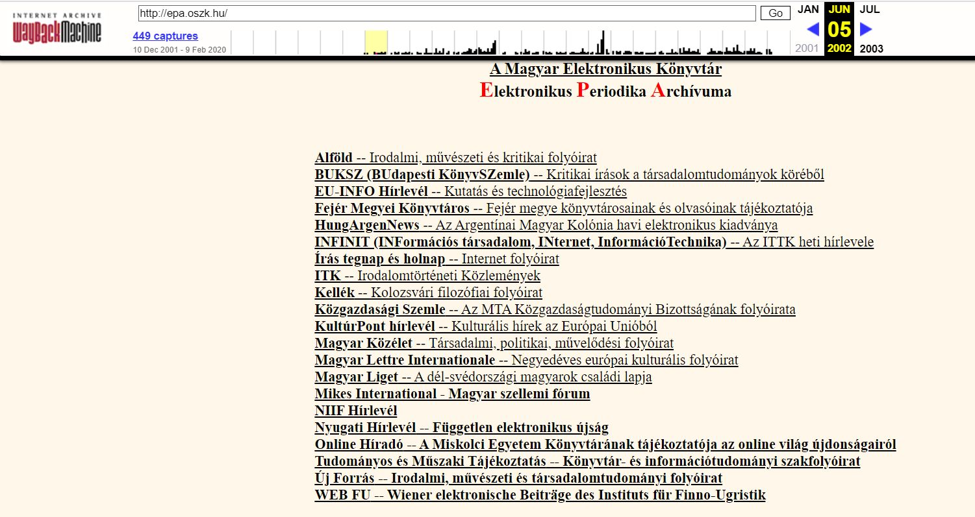
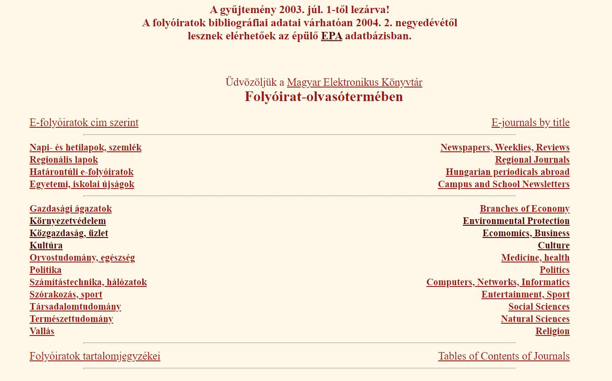
A múlt forrásai Digitális megőrzés, elektronikus könyvtárak
>Magyar e-folyóiratainak nyilvántartása a MEK.iif-en 2003-ig
http://mek.iif.hu/porta/virtual/magyar/efolyir/
>Pályázati tervek egy magyar e-folyóirat archívumra; 2002.
http://epa.oszk.hu/html/irattar.html
>2002. tervezés, fejlesztés – 2004- Elektronikus Periodika Adatbázis és Archívum
https://epa.oszk.hu/

Slide 16
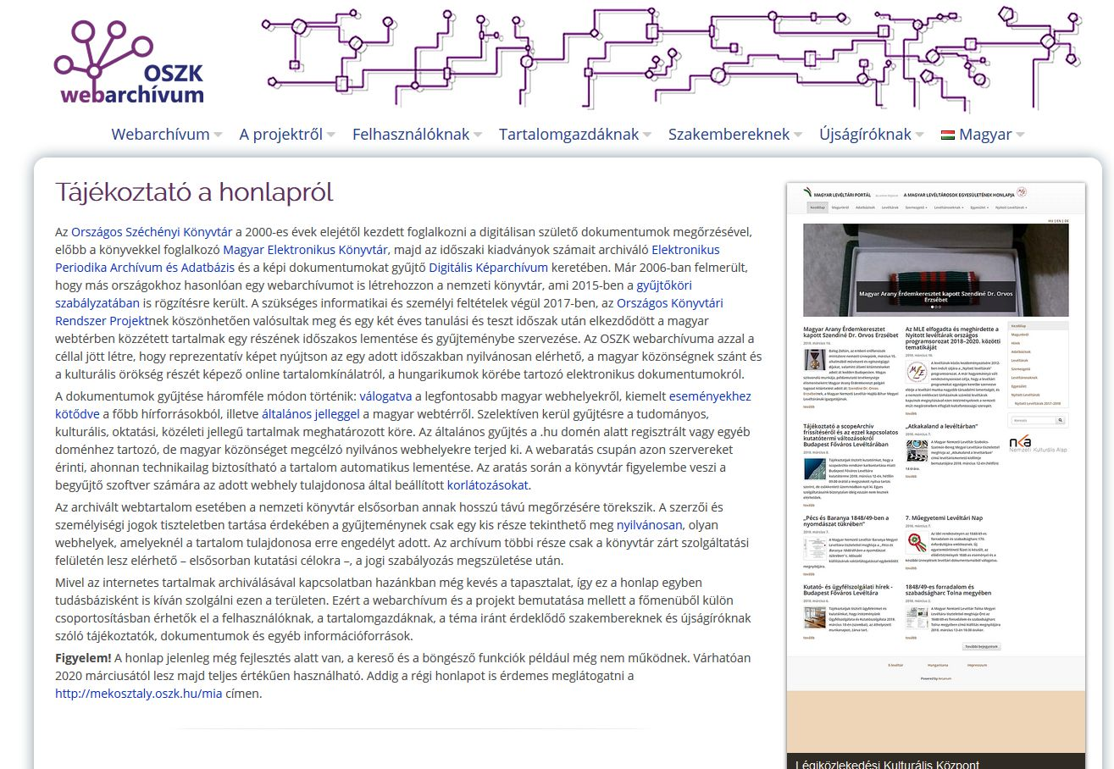
A múlt forrásai A honlapok mentése,webarchiválás
>1996-tól Internet Archive : Waybackmachine – 411 milliárd web oldal
https://archive.org/
>2006. Miskolc, Networkshop, javaslat egy magyar internet-archívum létrehozására
https://mek.oszk.hu/html/irattar/eloadas/2006/mia.htm >2017- Kísérleti webarchívum létrehozása az OSZK-ban
http://mekosztaly.oszk.hu/mia/ ((projekt) https://webarchivum.oszk.hu/ (végleges)

Slide 17
A múlt forrásai néhány kérdés
>Mi lesz, legyen a közgyűjtemények szerepe az új digitális világban?
>404 Not Found – Ki őrzi meg az Internetet?
Közgyűjtemények? Magáncégek? Civil szervezetek? Magánemberek?
>Mit őrizzünk meg? Mindent vagy válogassunk? Milyen elvek alapján szelektáljunk?
>A hiteles megőrzés, a megőrzés hitelességének kérdései?

Slide 18
Köszönöm a figyelmet!
Moldován István
Országos Széchényi Könyvtár
moldovan@oszk.hu

